Slide 1














































Slide 2
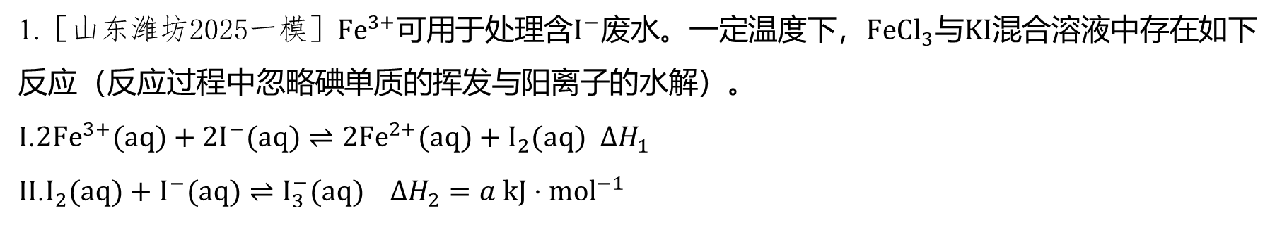
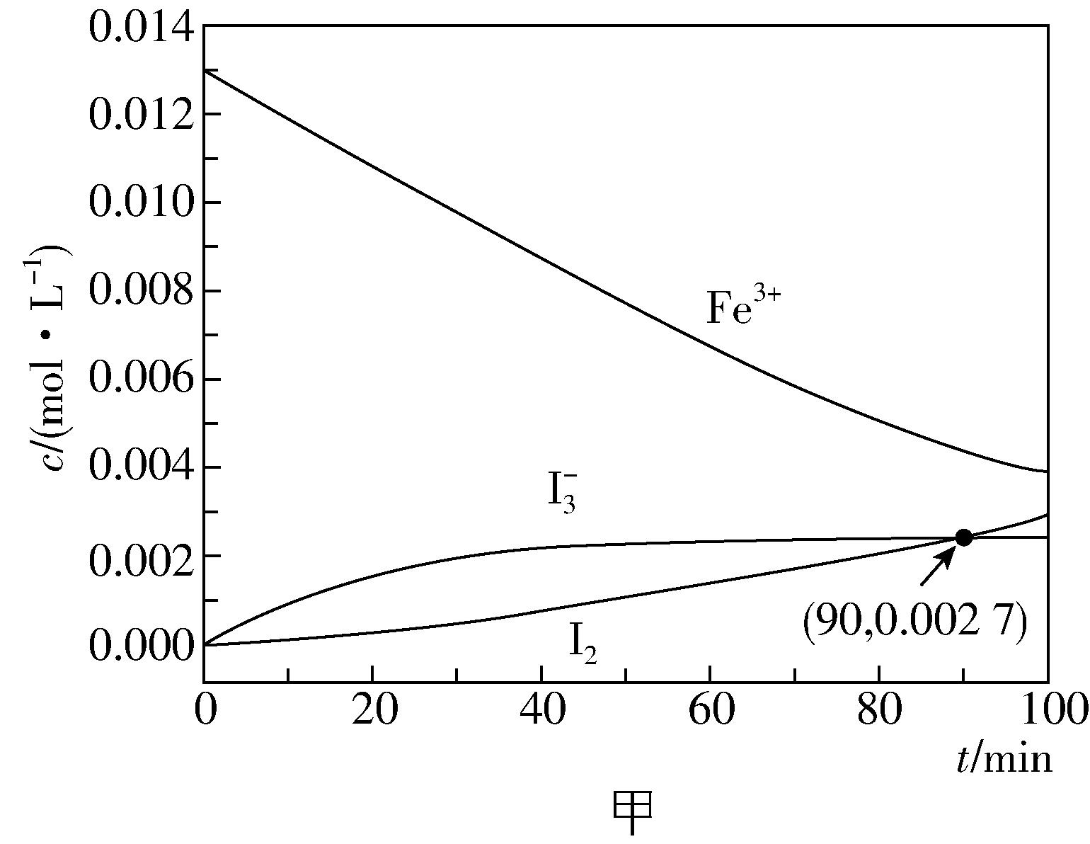





回答下列问题：

Slide 3













回答下列问题：

Slide 4
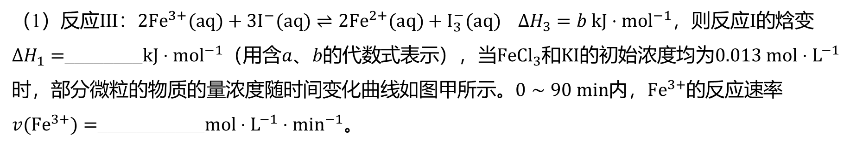












Slide 5
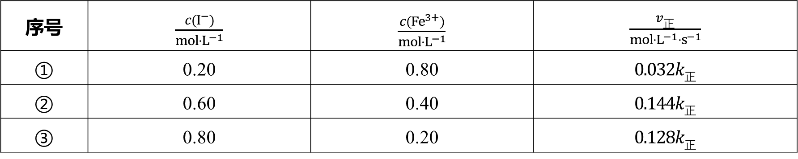
序号
① | 0.20 | 0.80
② | 0.60 | 0.40
③ | 0.80 | 0.20

Slide 6


















序号
① | 0.20 | 0.80
② | 0.60 | 0.40
③ | 0.80 | 0.20

Slide 7
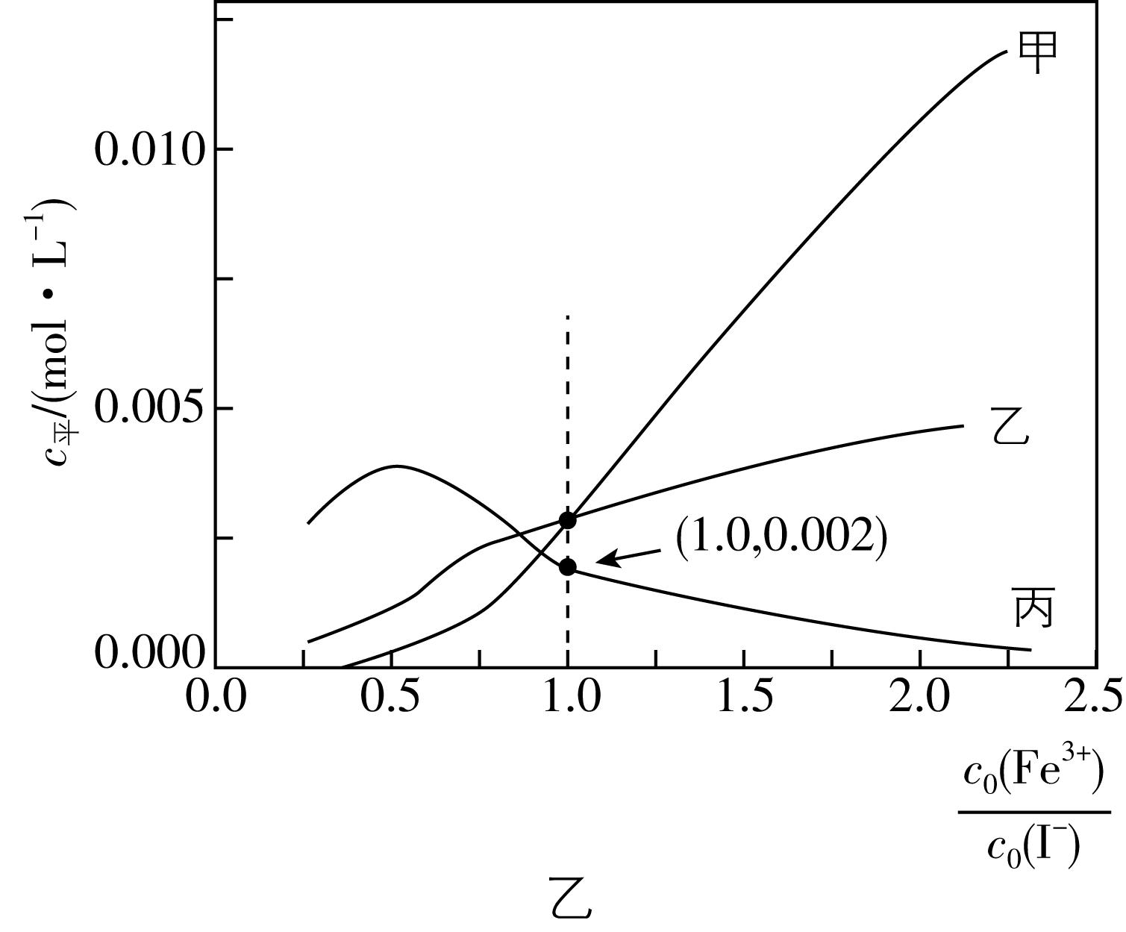

Slide 8















乙

Slide 9
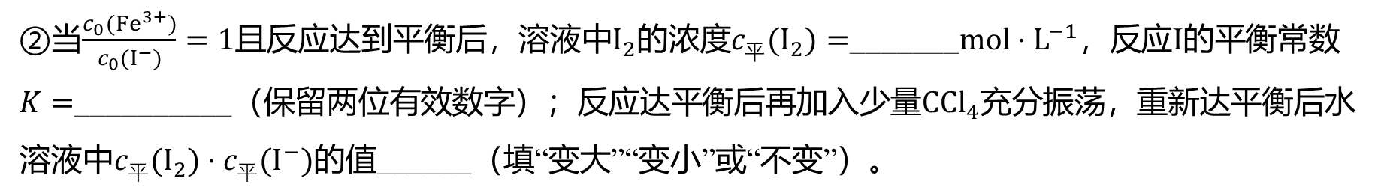

























0.003

Slide 10















Slide 11
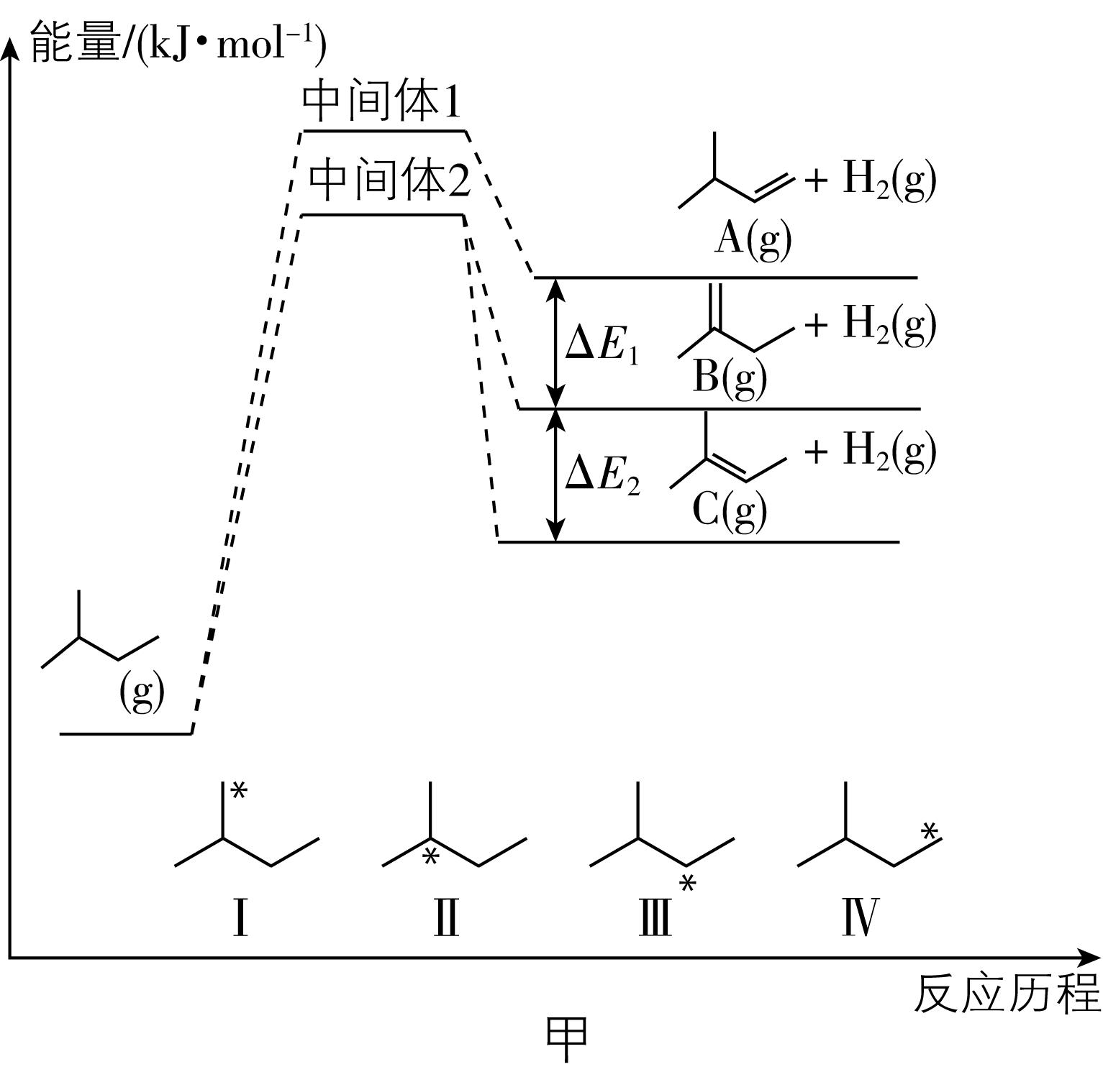

Slide 12










Slide 13






回答下列问题：

Slide 14
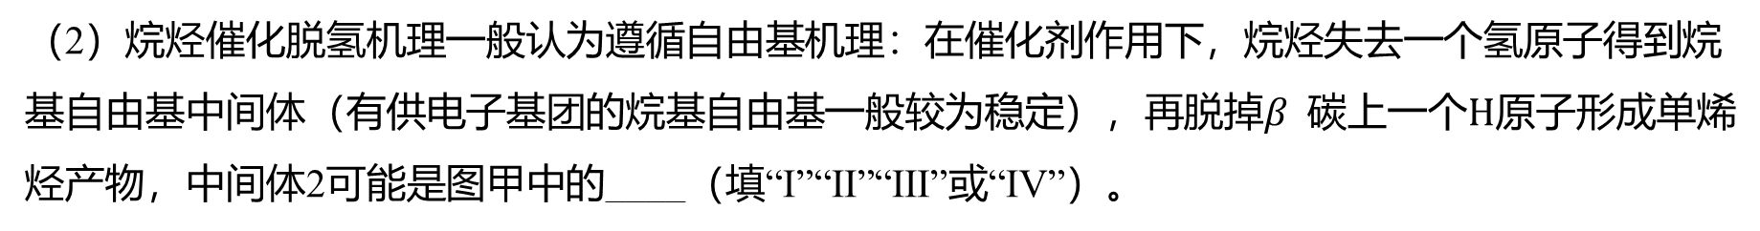

Ⅱ

Slide 15
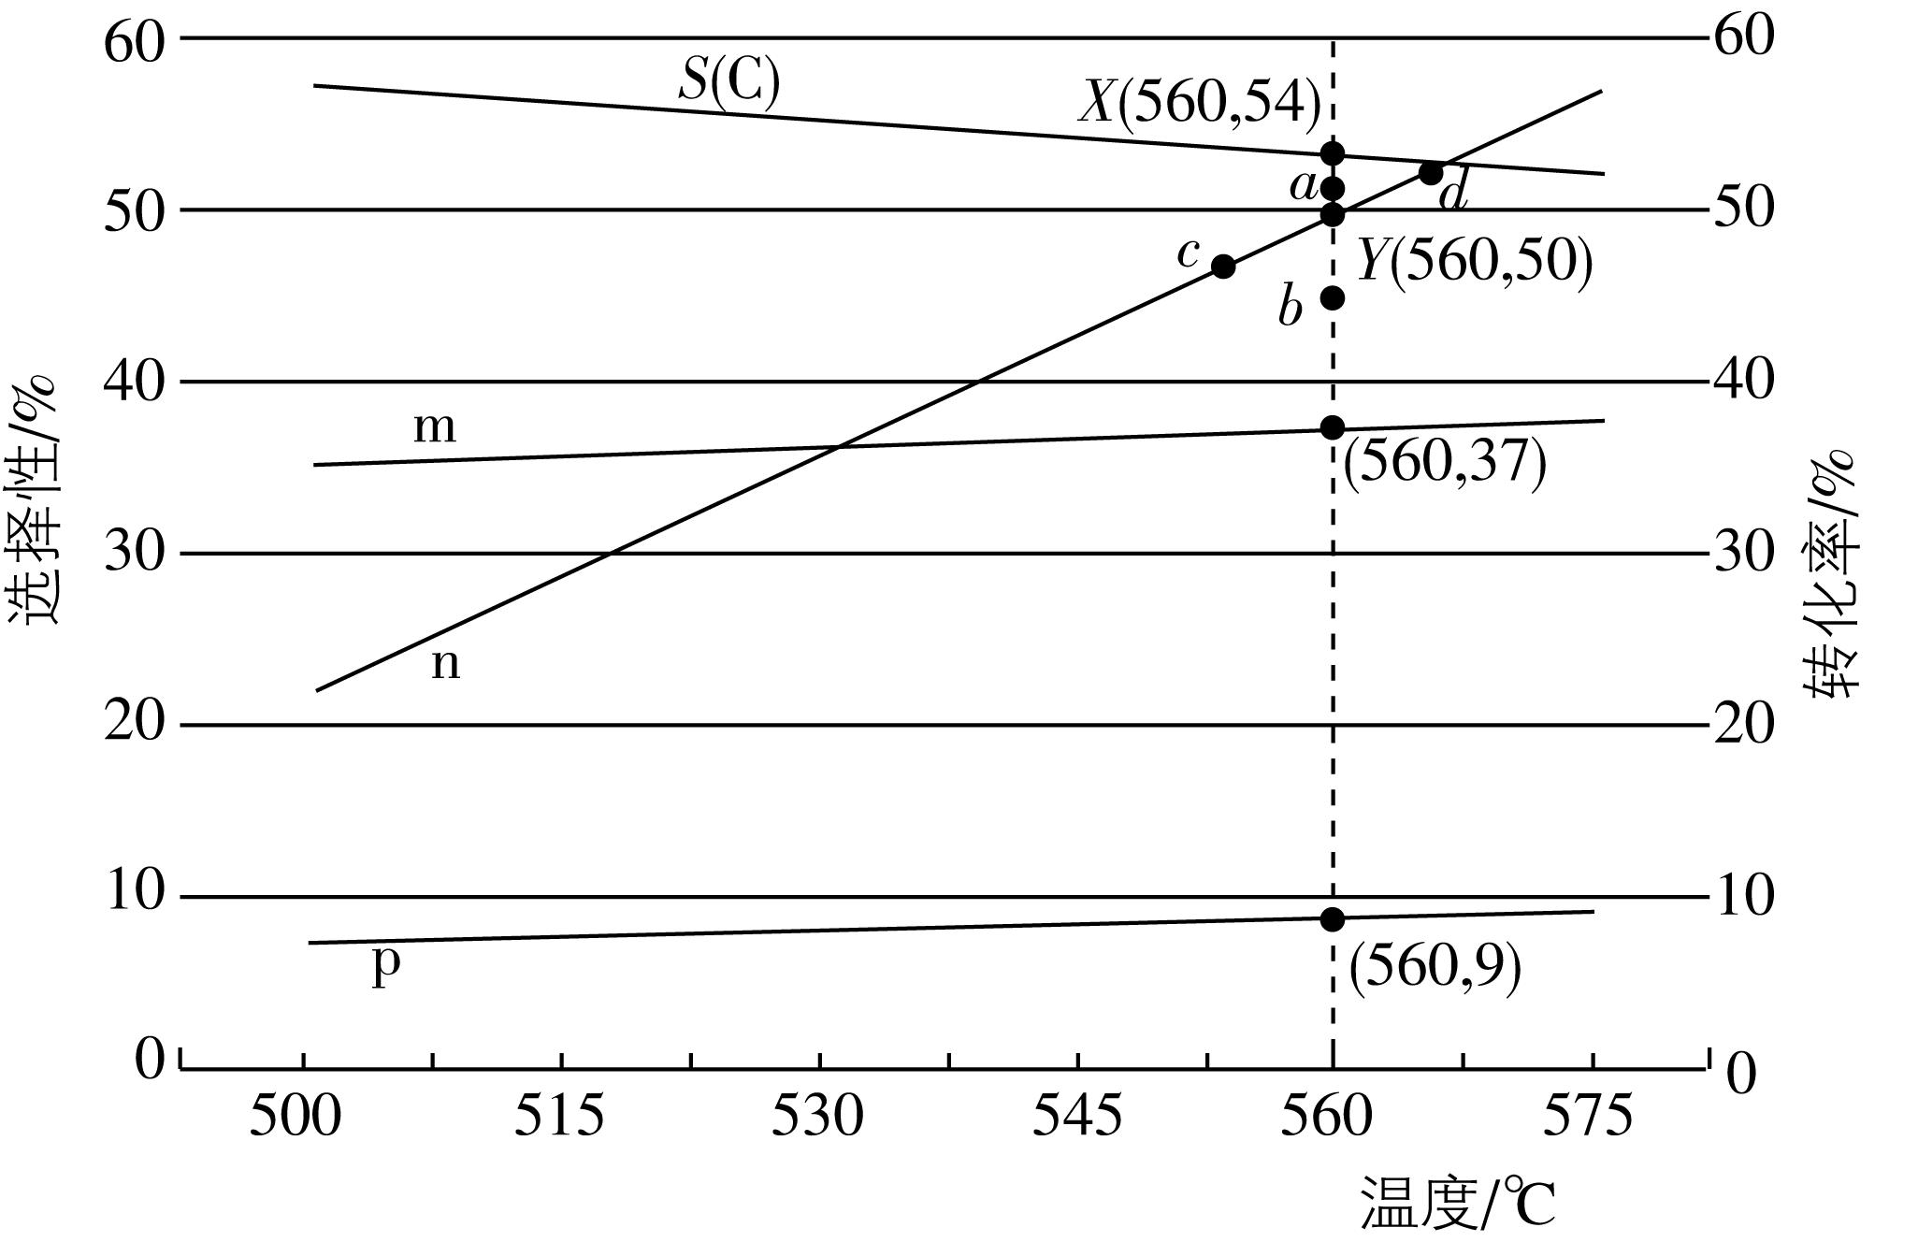
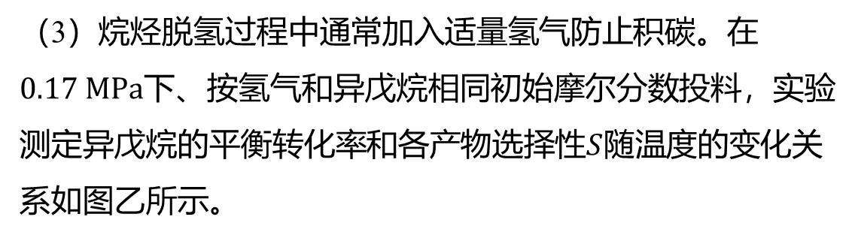
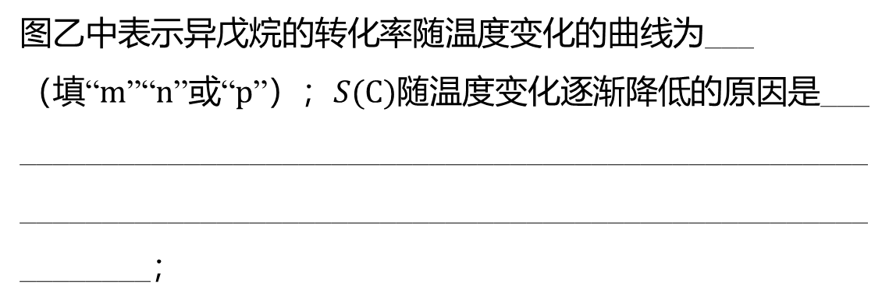


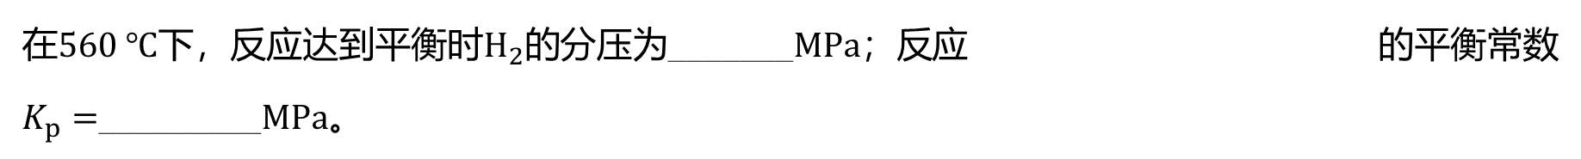












升高温度，三个反应的平衡均正向移动，异戊烷转化率增大，但正向移动转化为物质A和B的程度比正向移动转化为物质C的程度大
乙
0.102

Slide 16
乙

Slide 17


































乙

Slide 18
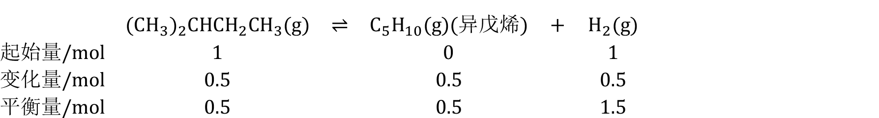
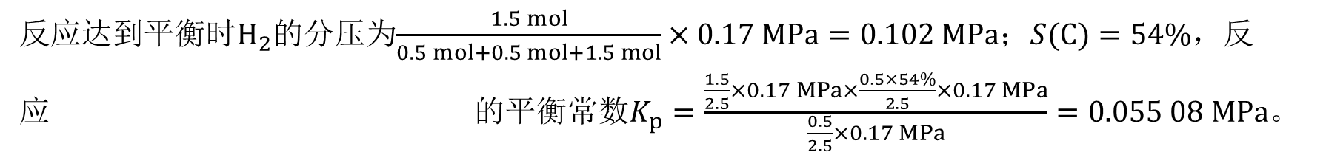



Slide 19
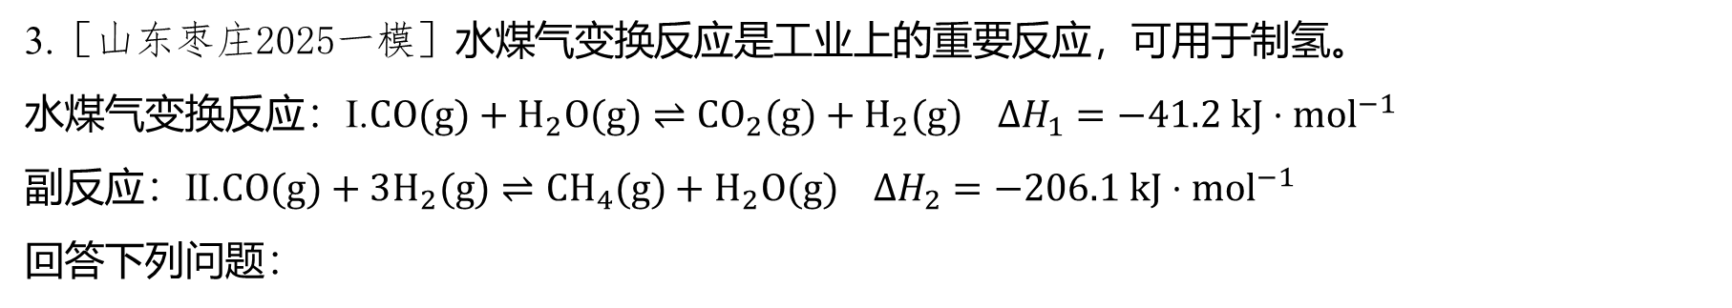

低温

Slide 20












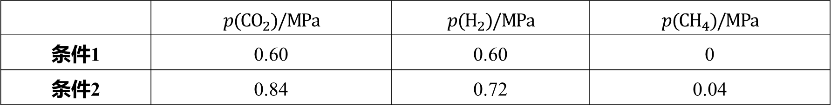






条件1 | 0.60 | 0.60 | 0
条件2 | 0.84 | 0.72 | 0.04
0.5
4.5

Slide 21
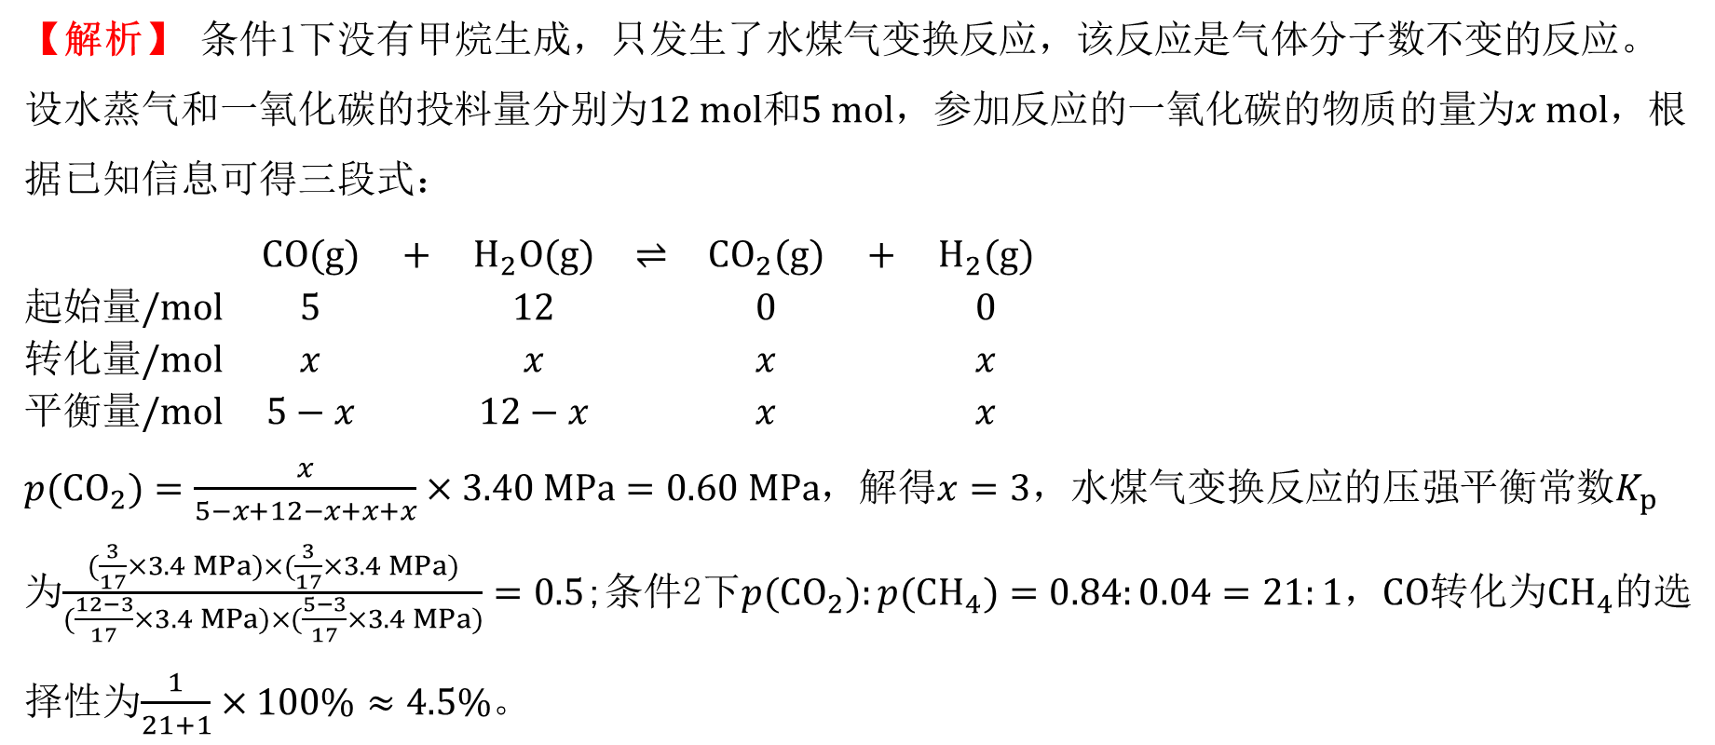

Slide 22
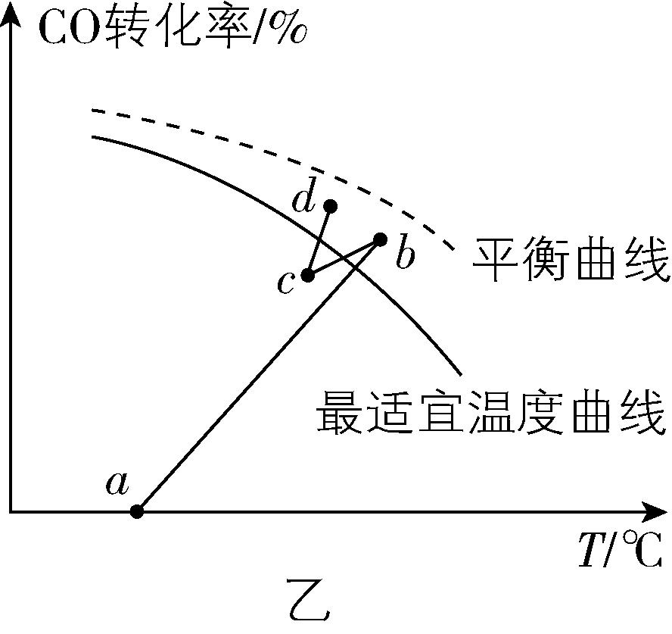
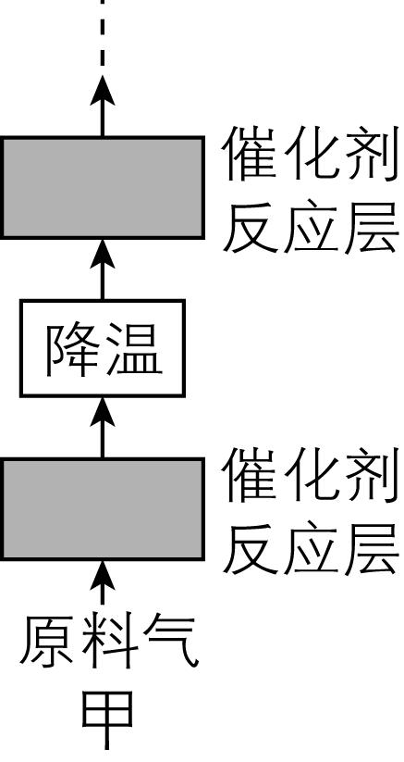


























（3）水煤气变换反应是放热反应，需在多个催化剂反应层间进行降温操作以“去除”反应过程中的
余热（过程如图甲所示），保证反应在最适宜温度附近进行。
A
A.按原水碳比通入冷的原料气 B.喷入冷水（蒸气） C.通过热交换器换热

Slide 23
（3）水煤气变换反应是放热反应，需在多个催化剂反应层间进行降温操作以“去除”反应过程中的
余热（过程如图甲所示），保证反应在最适宜温度附近进行。
A.按原水碳比通入冷的原料气 B.喷入冷水（蒸气） C.通过热交换器换热

Slide 24
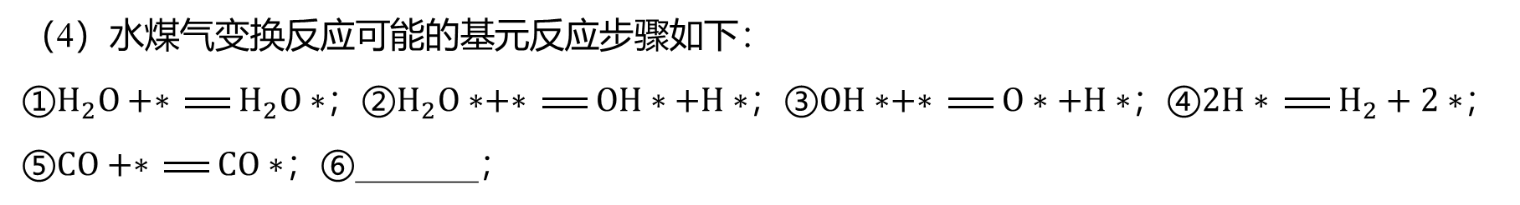
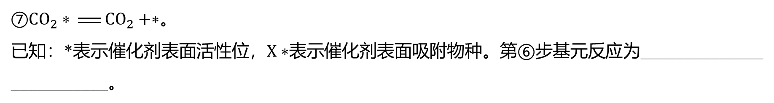






Slide 25
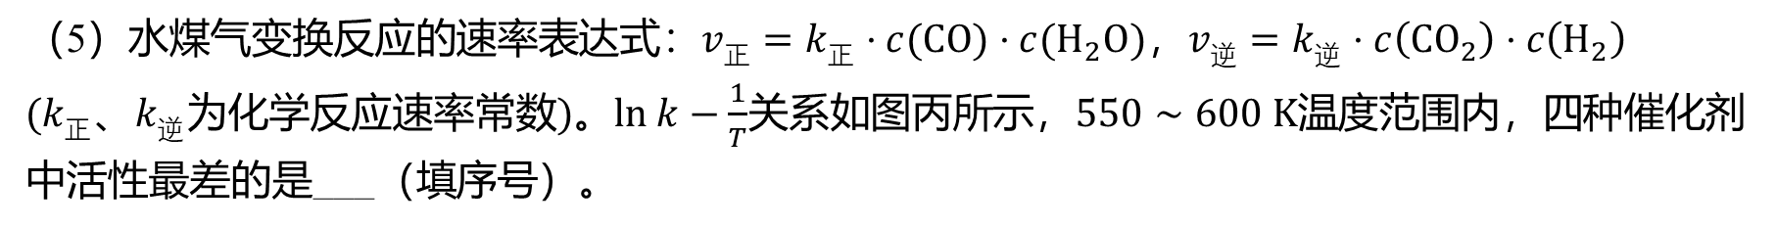
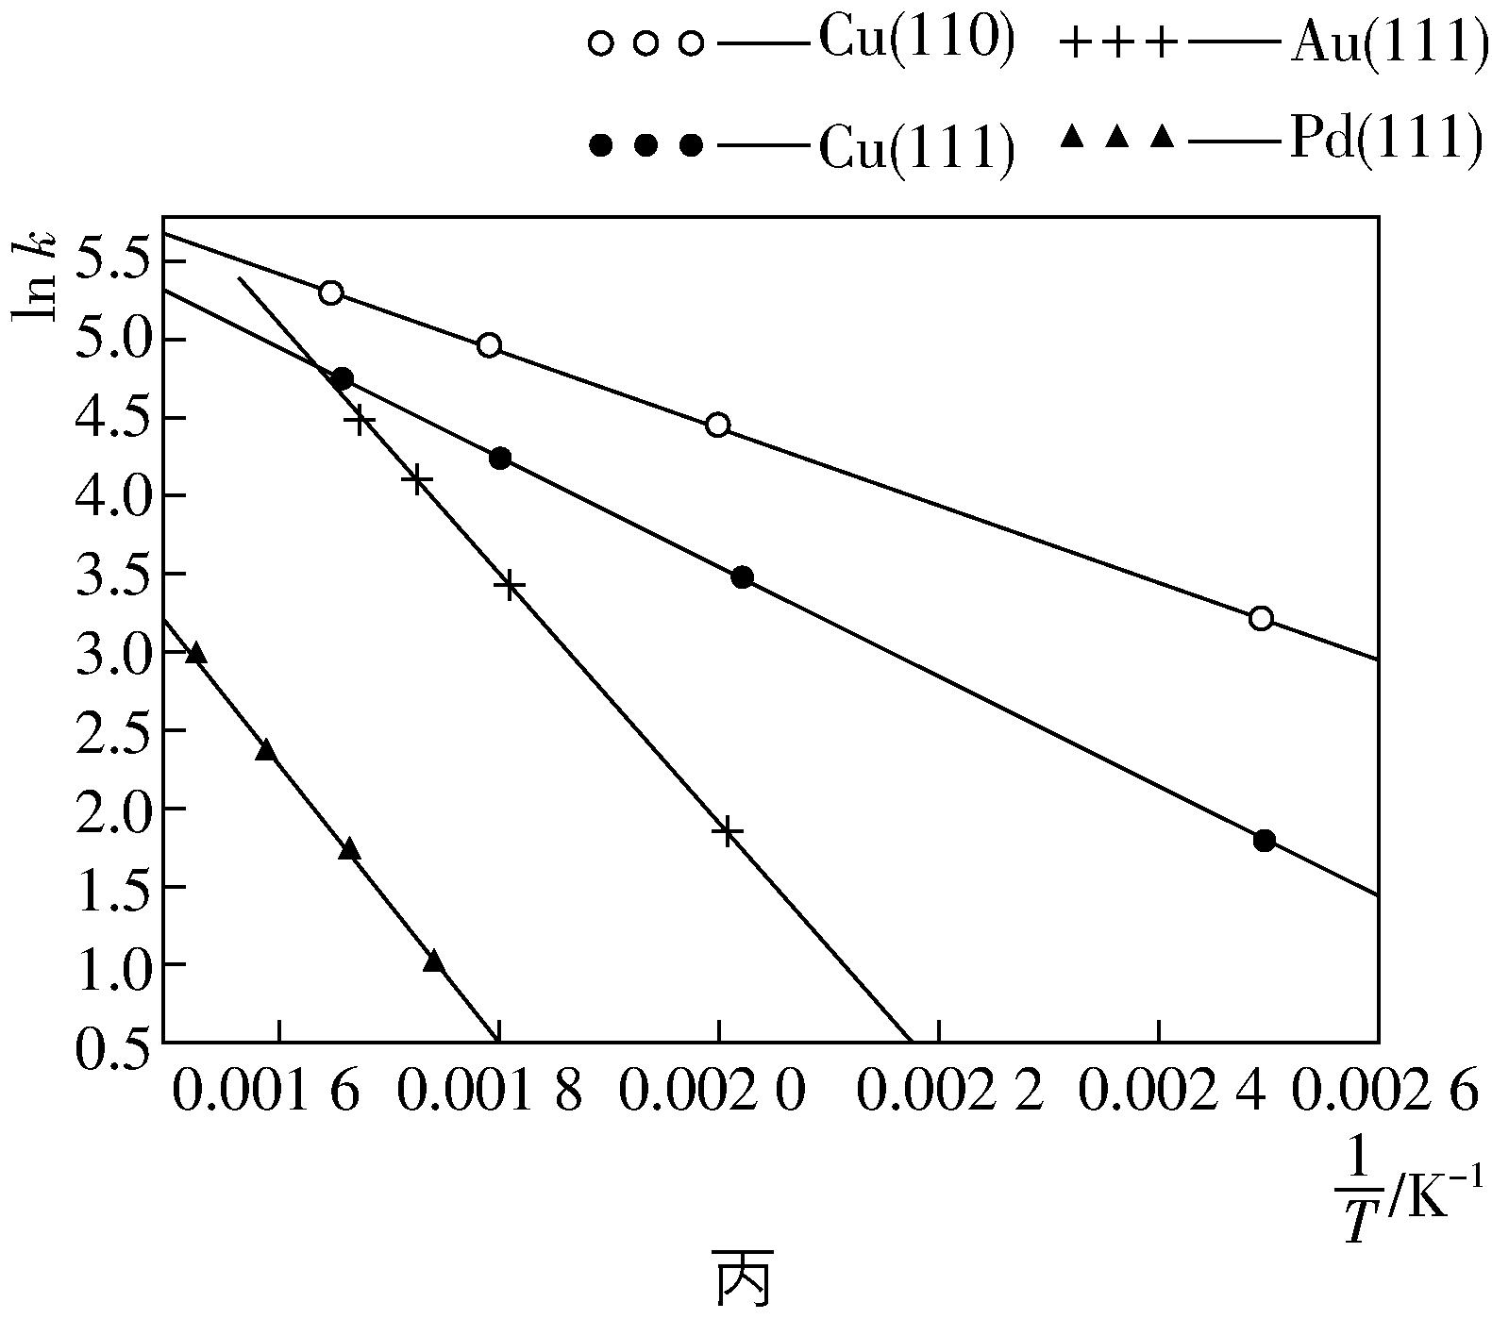








D

Slide 26
D

Slide 27
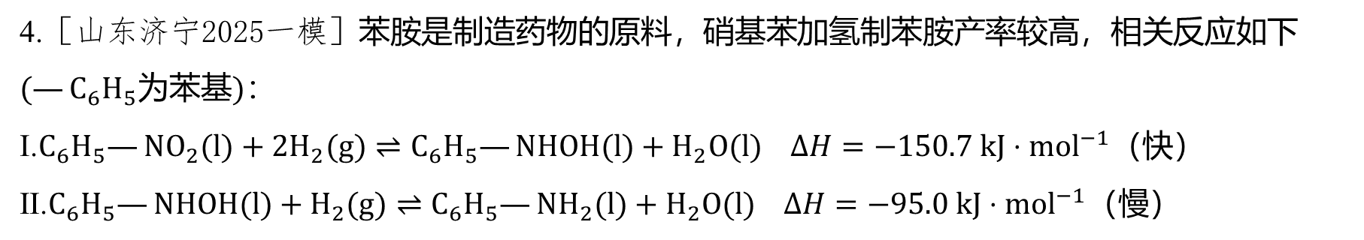












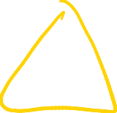






Slide 28
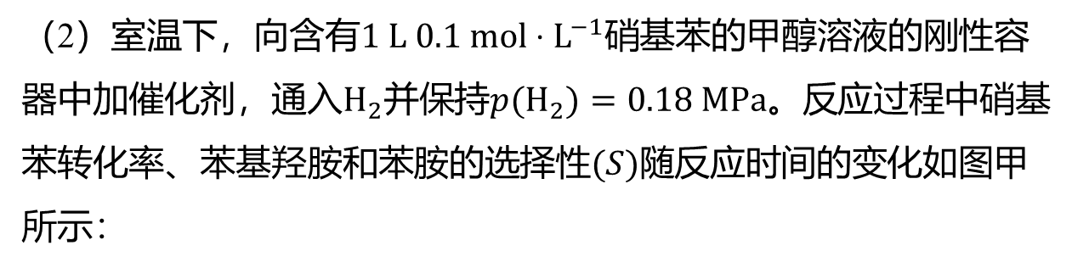
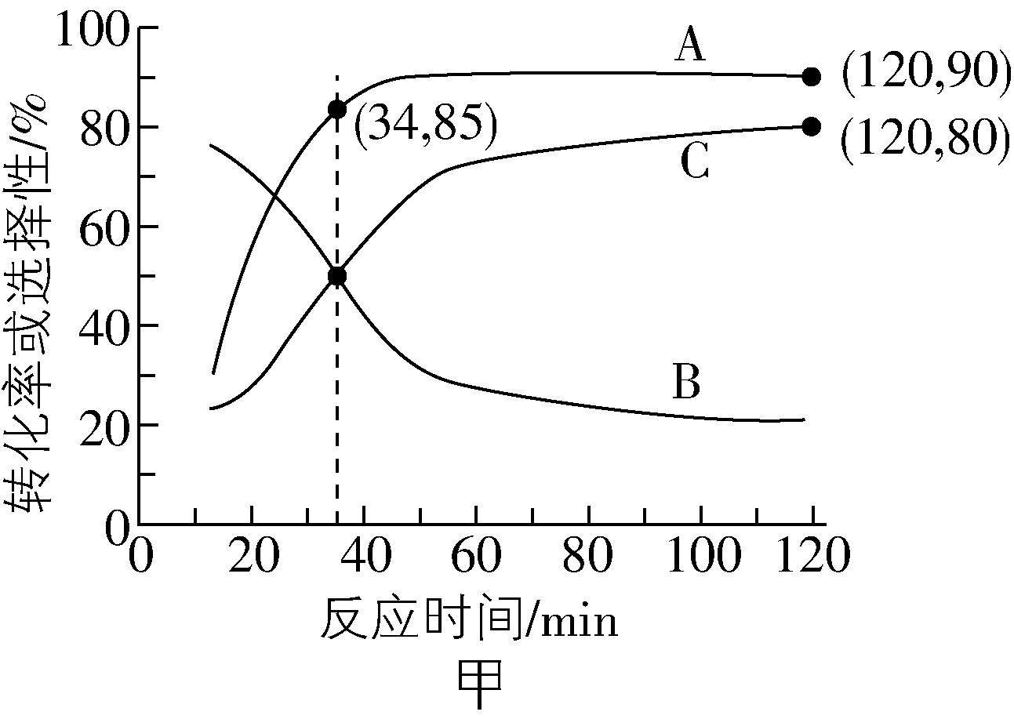
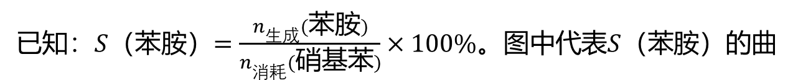
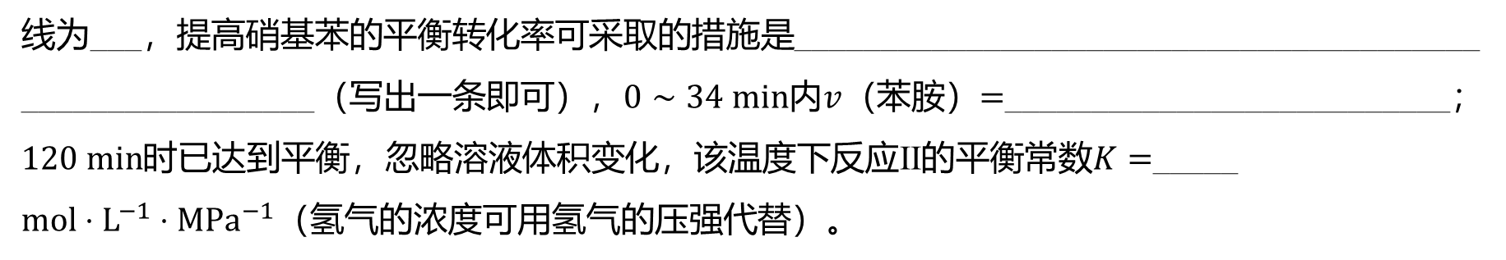











C
3.6

Slide 29
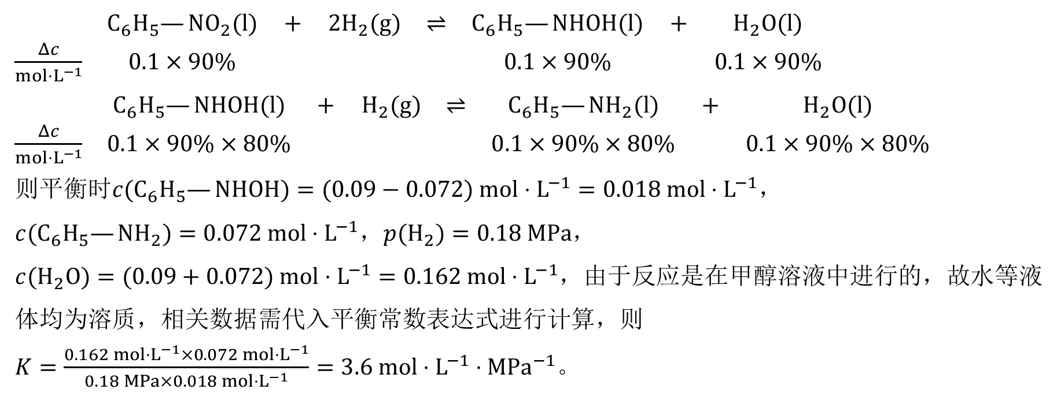

Slide 30
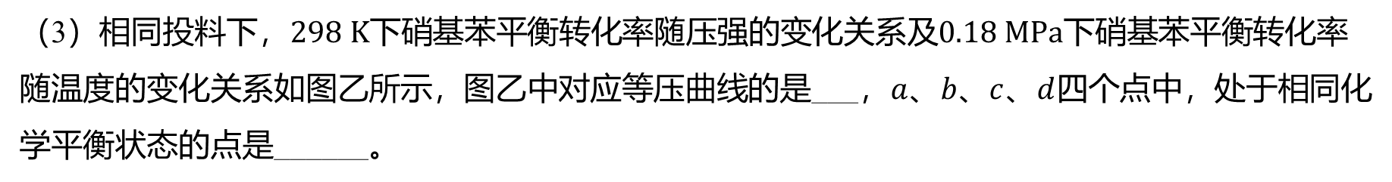


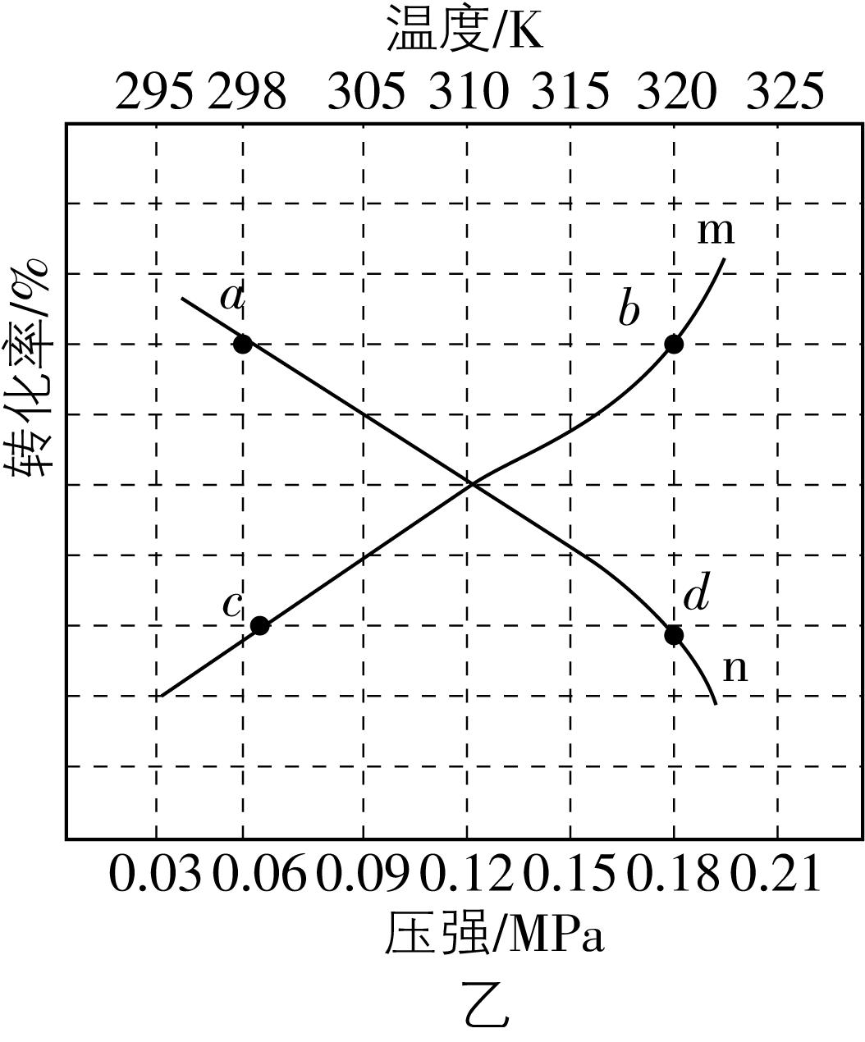

















Slide 31
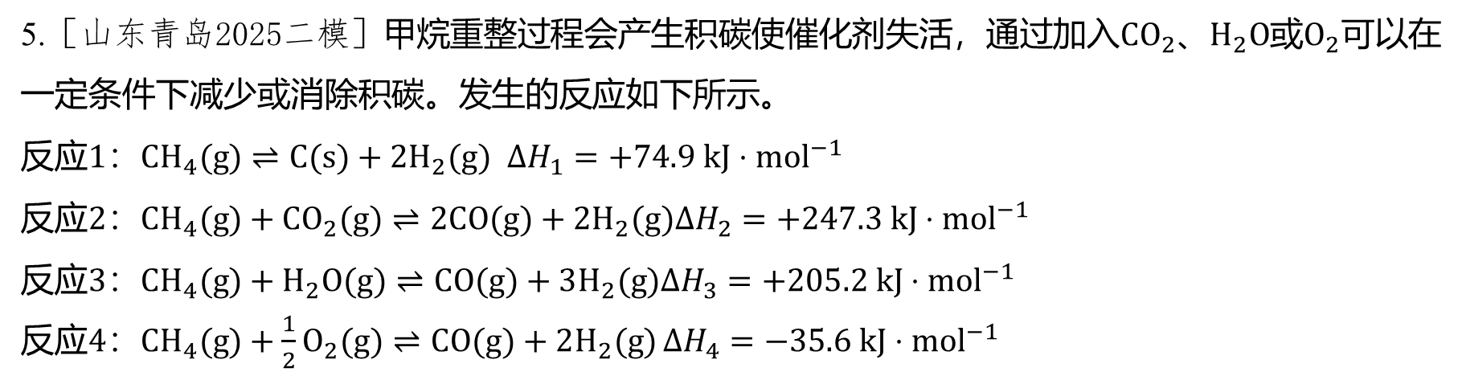
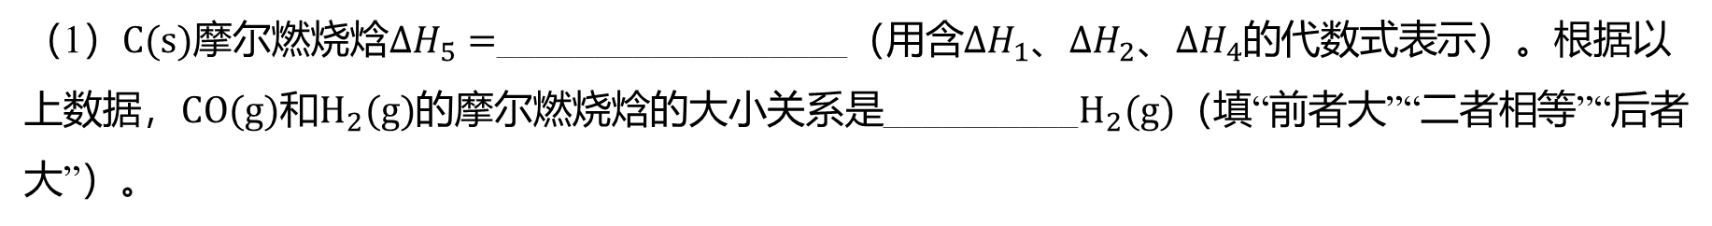

无法判断

Slide 32



































无法判断

Slide 33
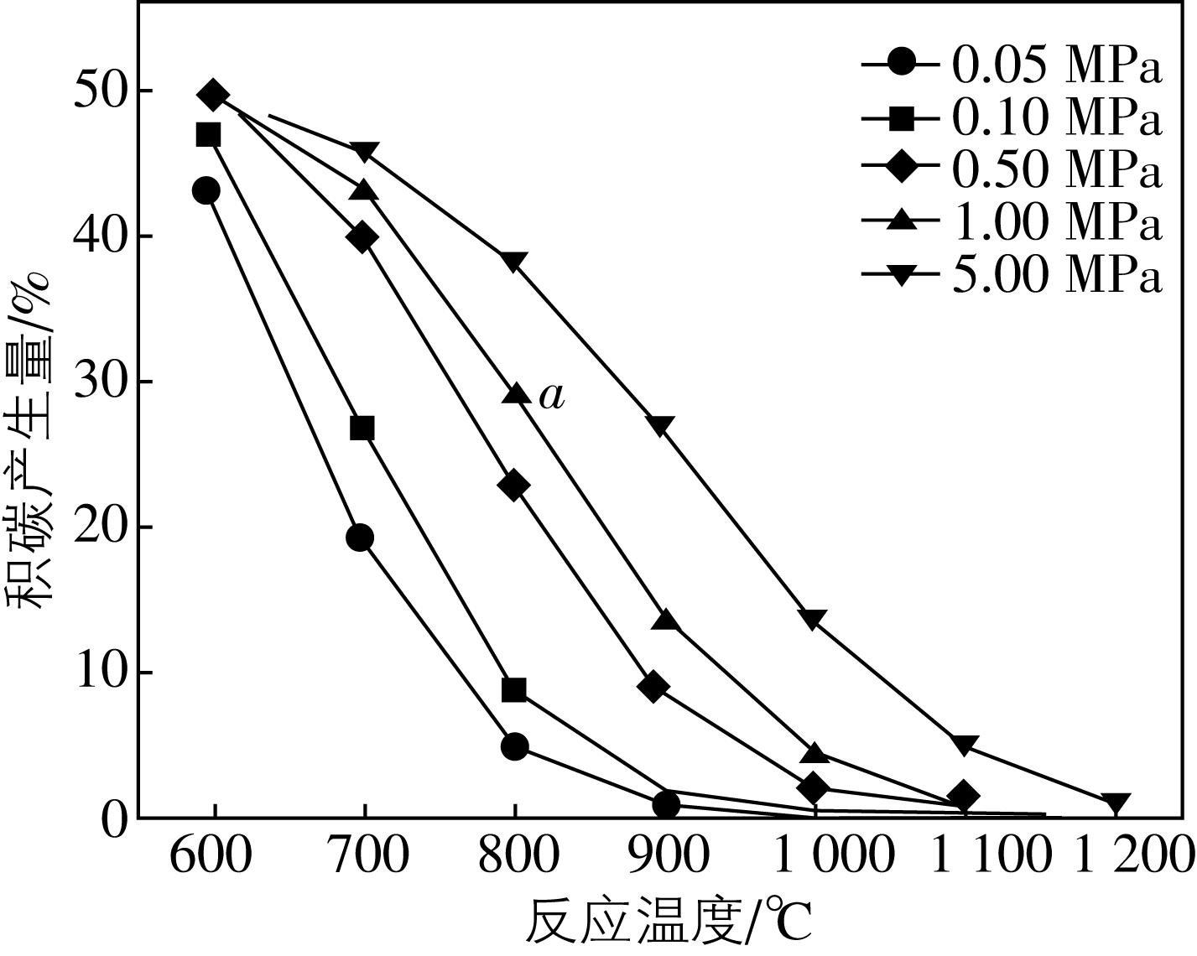










































随着温度升高，反应2正向进行的程度更大
减少

Slide 34
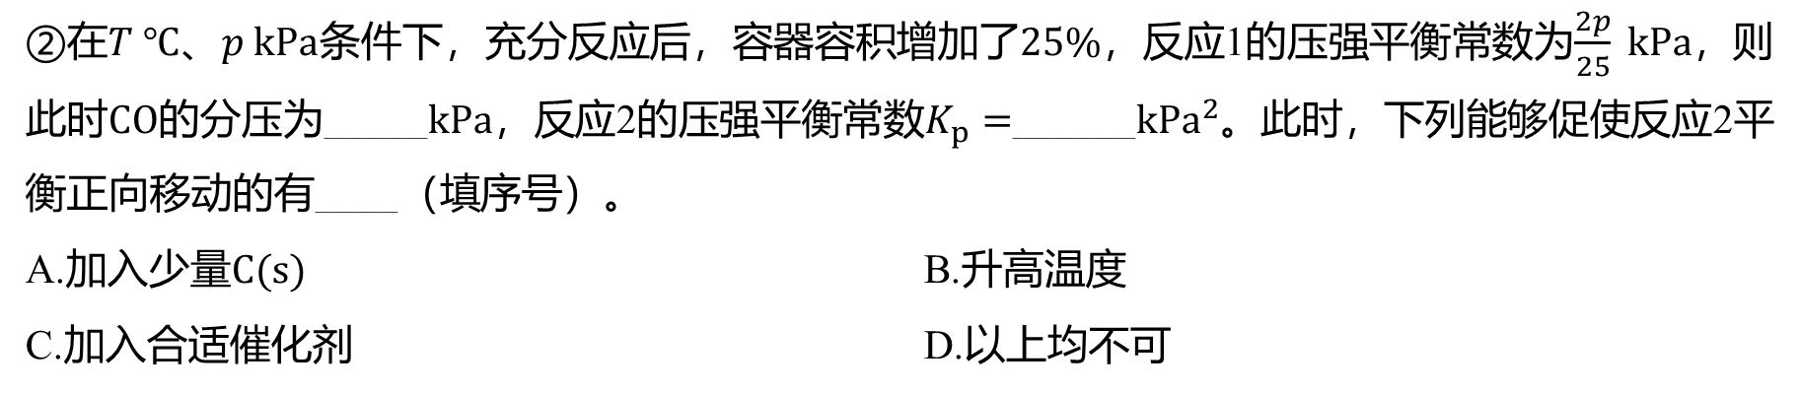















































Slide 35
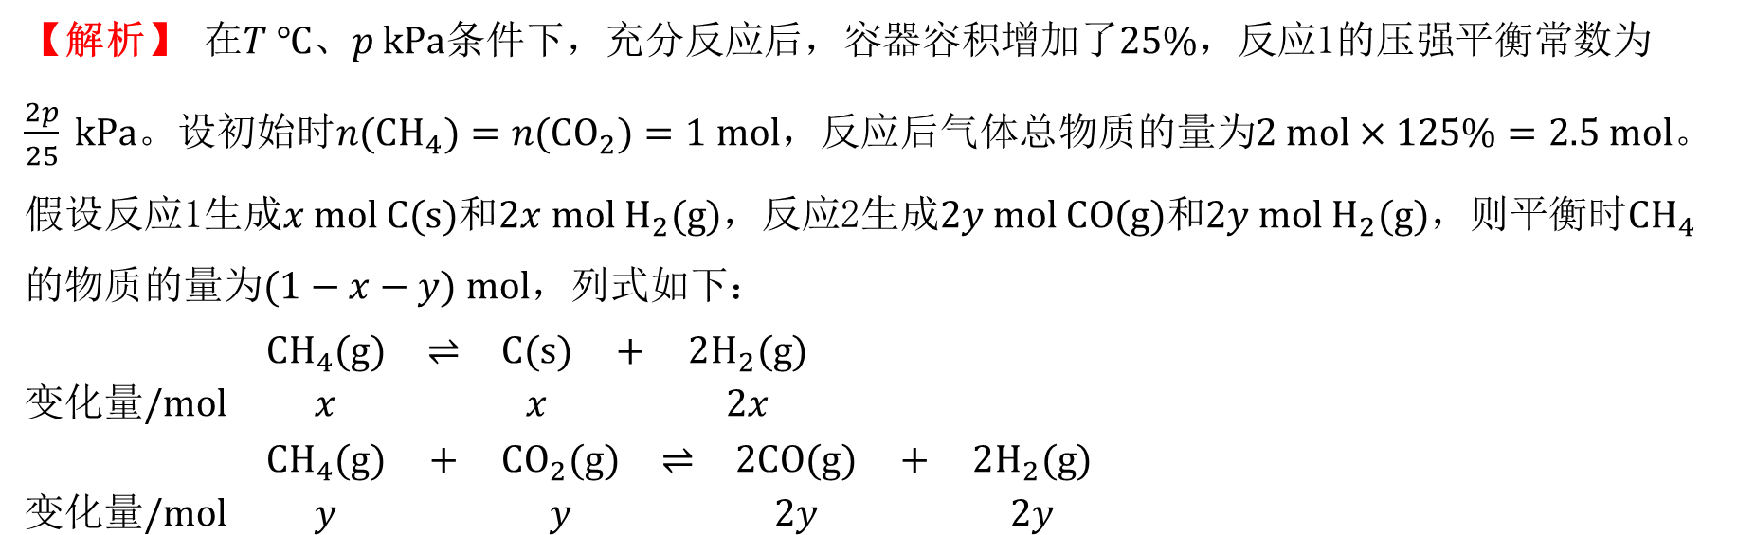




































Slide 36






















































Slide 37
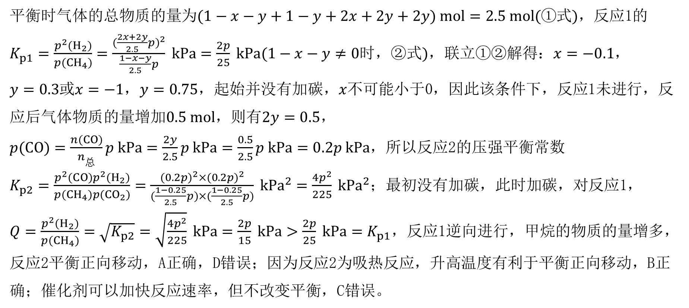




Slide 38
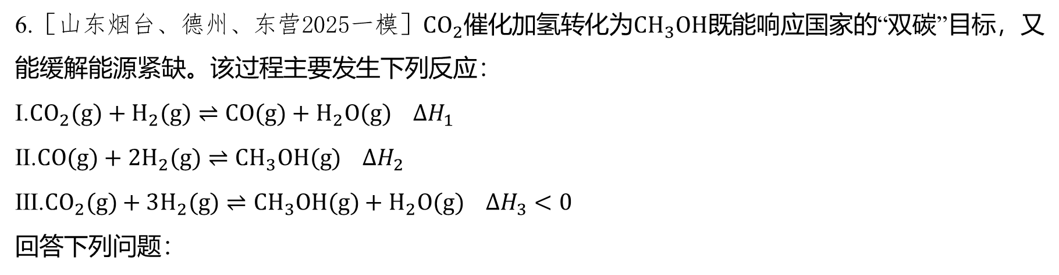












Slide 39
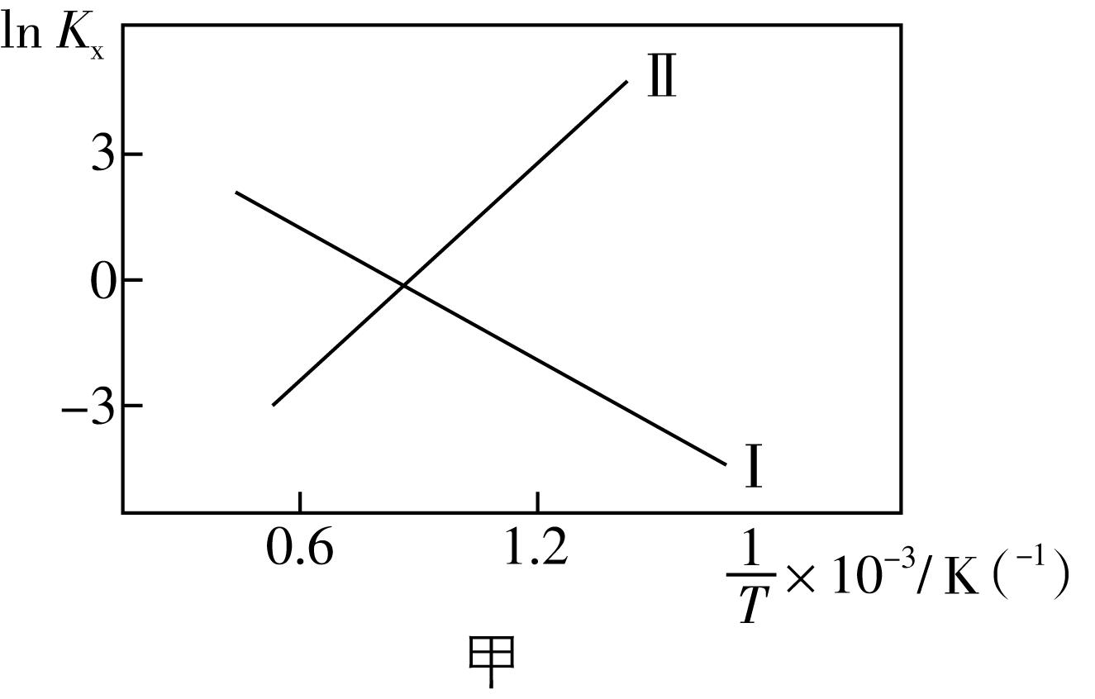


C

Slide 40
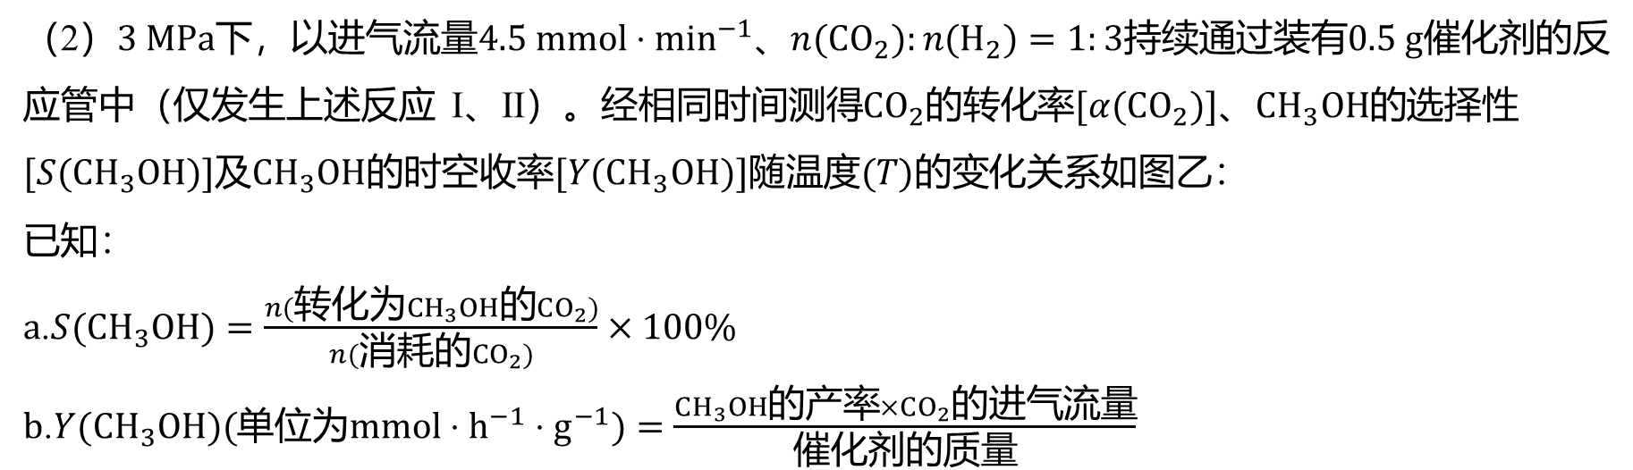



Slide 41
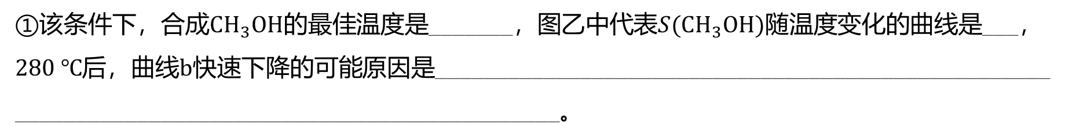


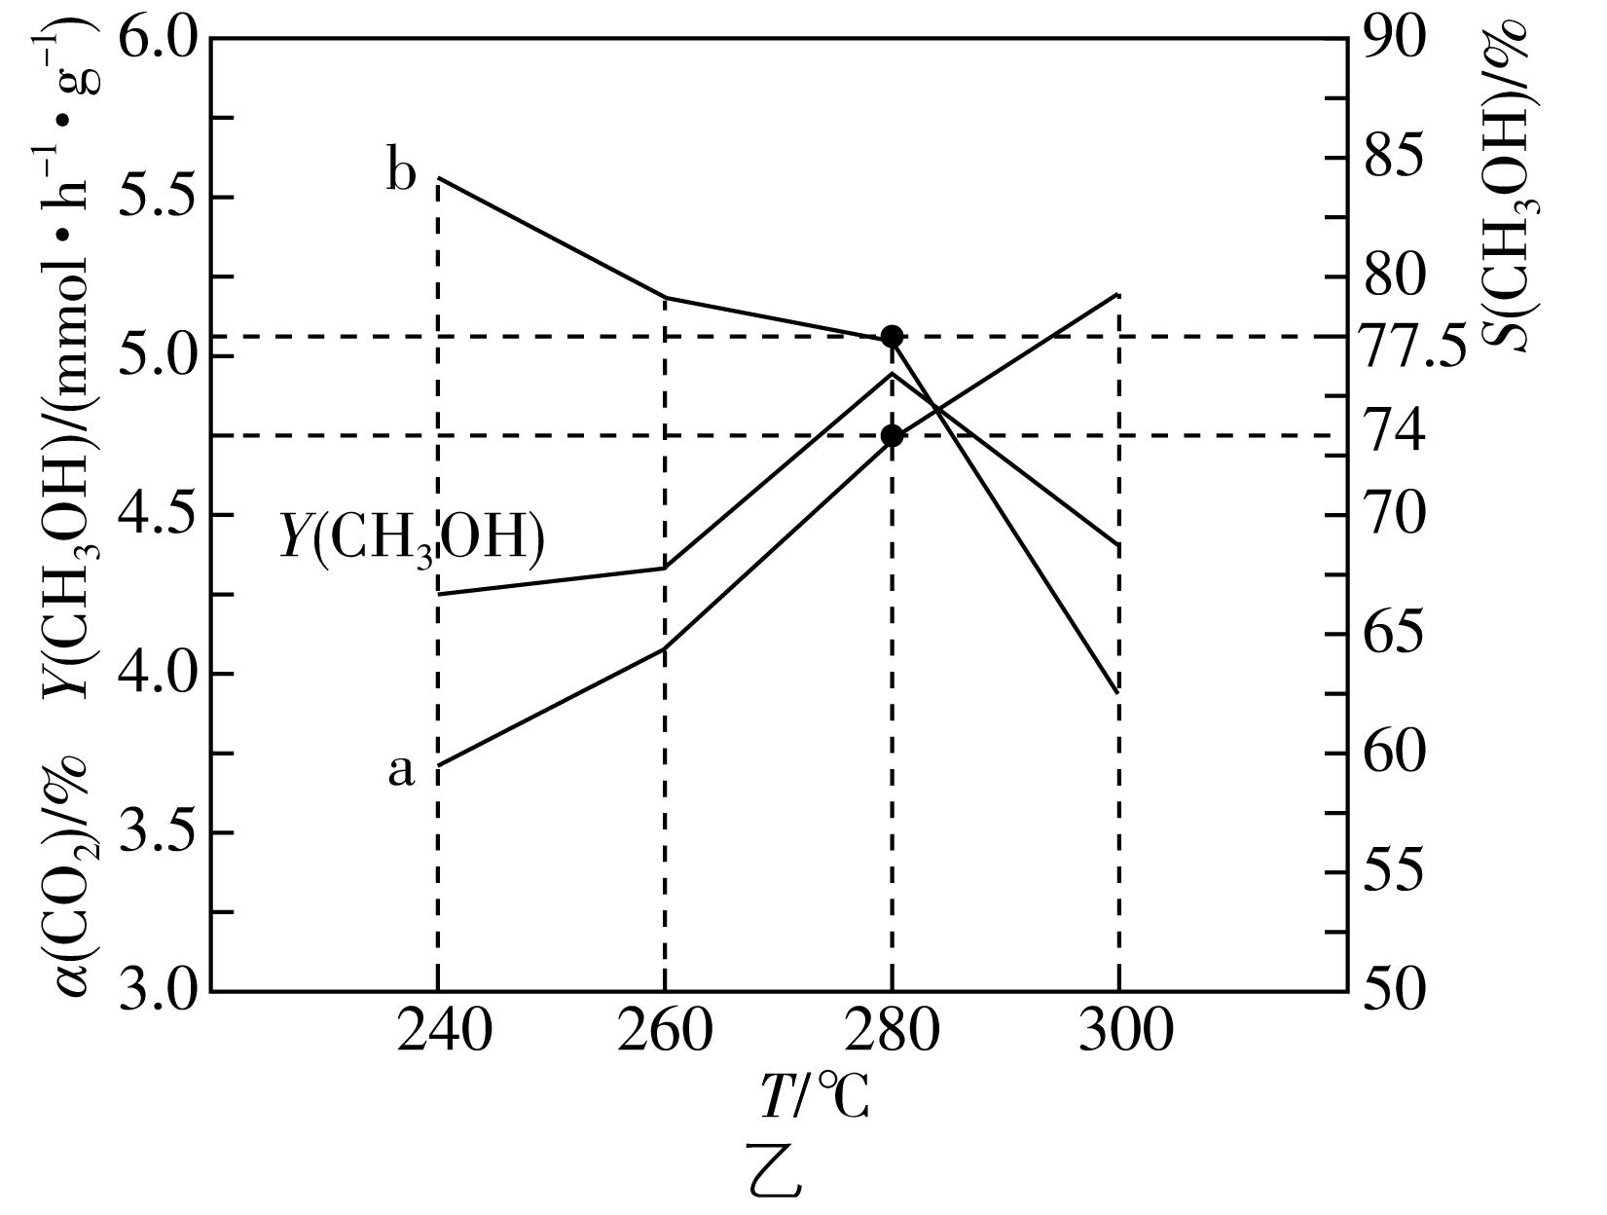

Slide 42




















Slide 43
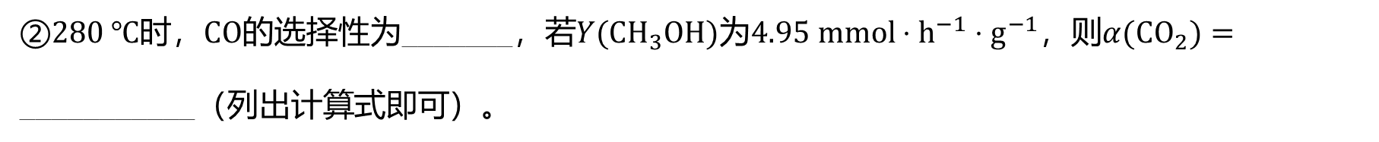


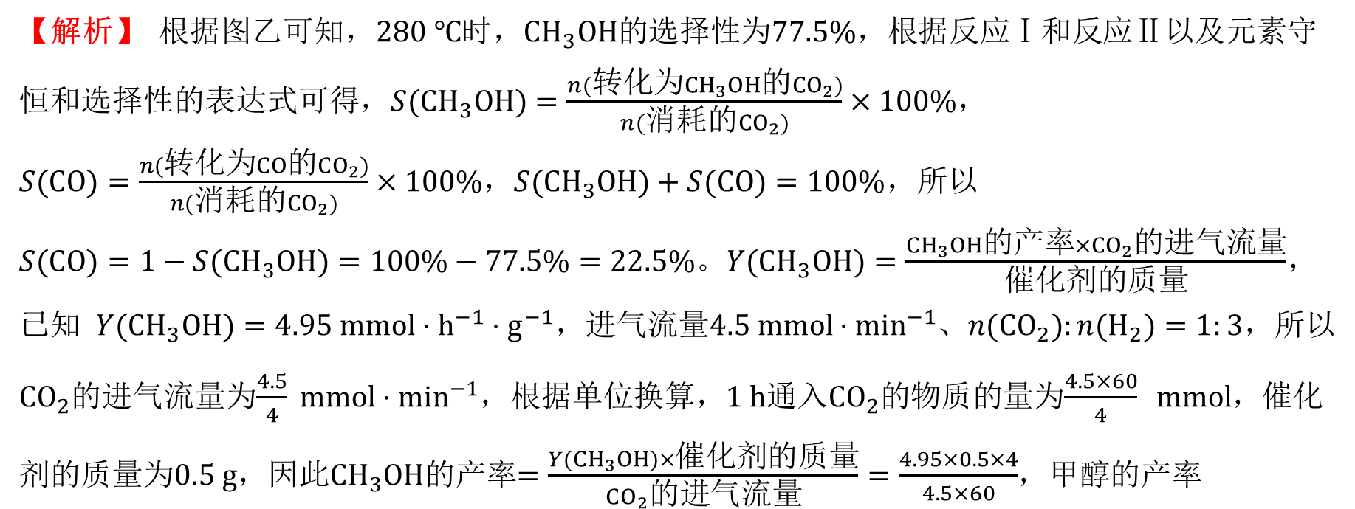

Slide 44
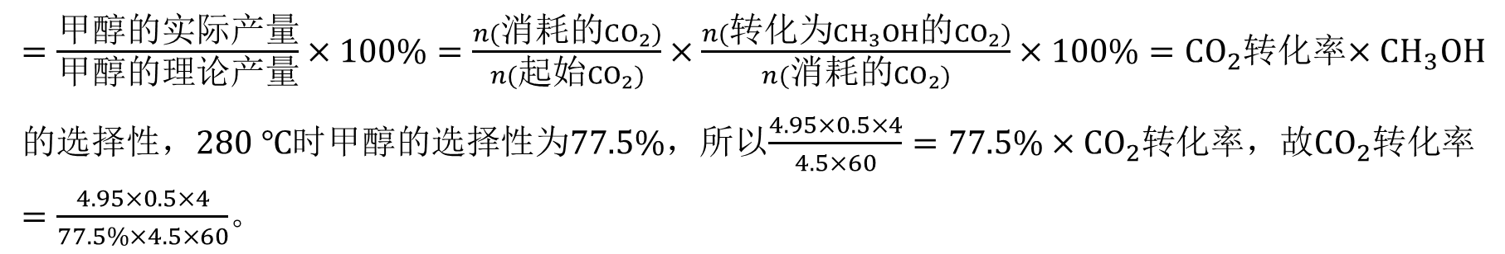

Slide 45

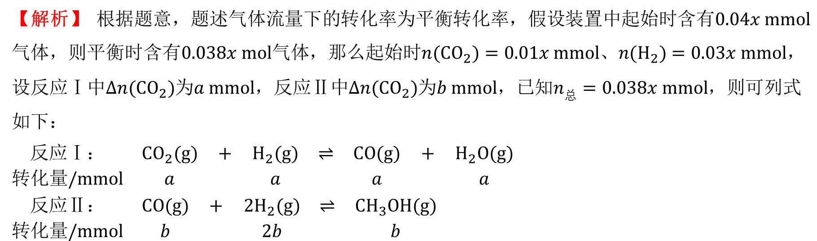

Slide 46
